Slide 1
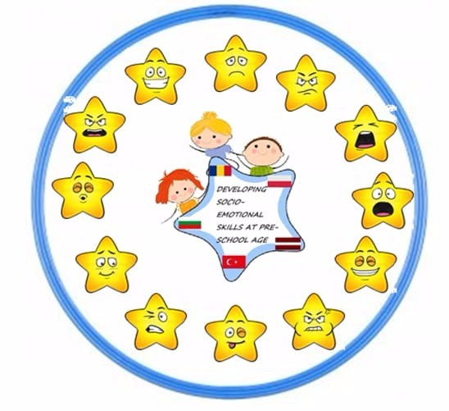
SOCIĀLI EMOCIONĀLO PRASMJU ATTĪSTĪŠANA PIRMSSKOLAS VECUMĀ
Salaspils PII Ritenītis
Latvija
Pirmsskolas skolotājas:
Kristīne Ose-Stuģe
Anita Kovaļonaka
2019

Slide 2
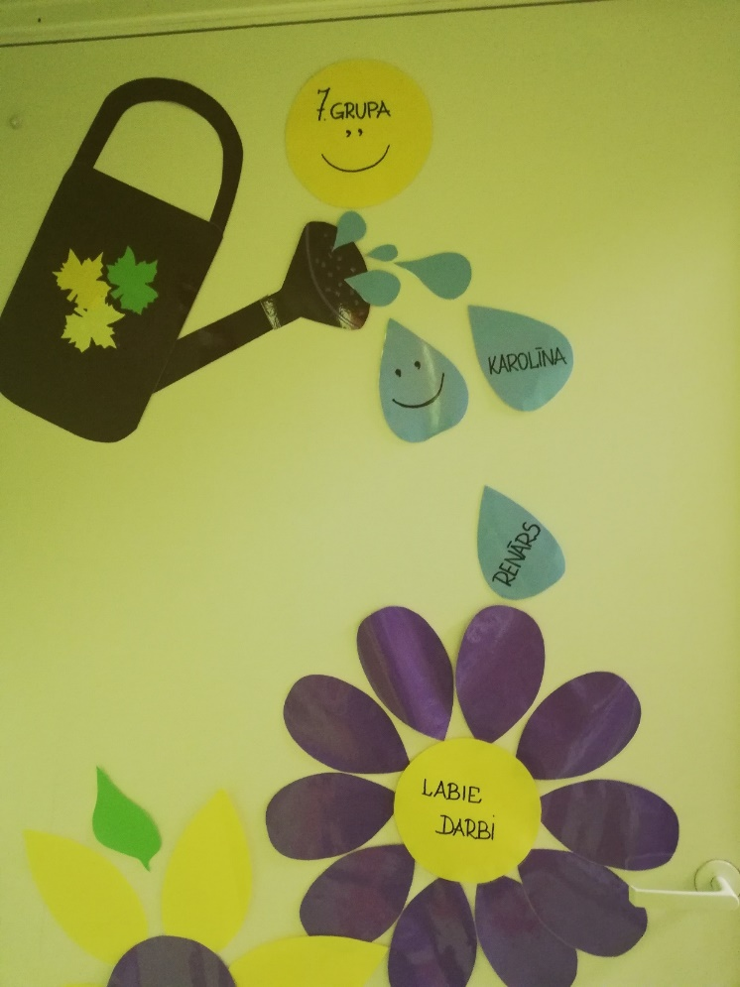
Grupas labo emociju un darbu dārzs

Slide 3
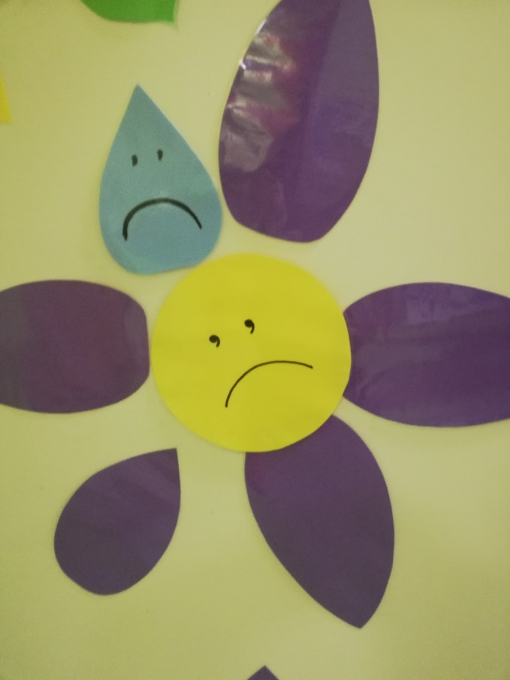
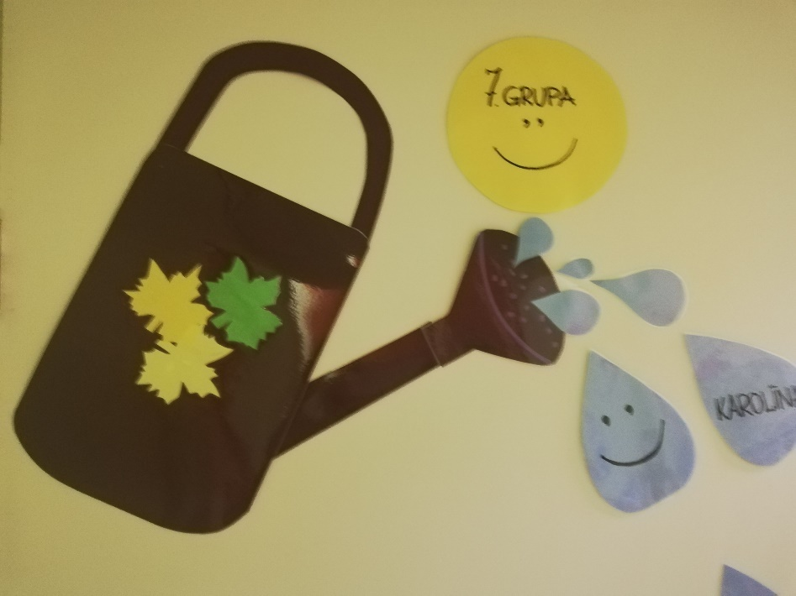
Kā zied mūsu grupa?
Katram ziedam vajadzīgas ūdens lāses.
Katrs bērns var dot grupas ziedam savu labumu- lielāku vai mazāku. Ar labajiem darbiem palīdzēt ziedēt, ar nejaukajiem – novīt.
Bet dārzs nevar ziedēt, ja nedara NEKO.

Slide 4
Savas un citu uzvedības atpazīšana un novērtēšana. Ar interaktīvā materiāla palīdzību atpazīstam emocijas veidus un secinām to rašanās iemeslus.

Slide 5
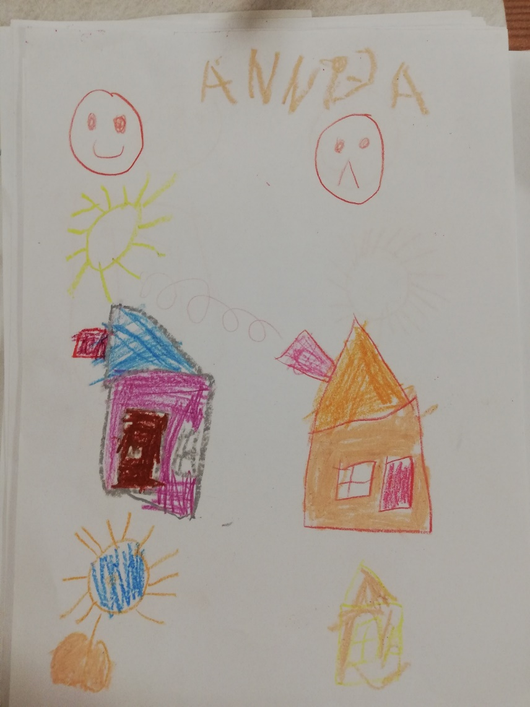
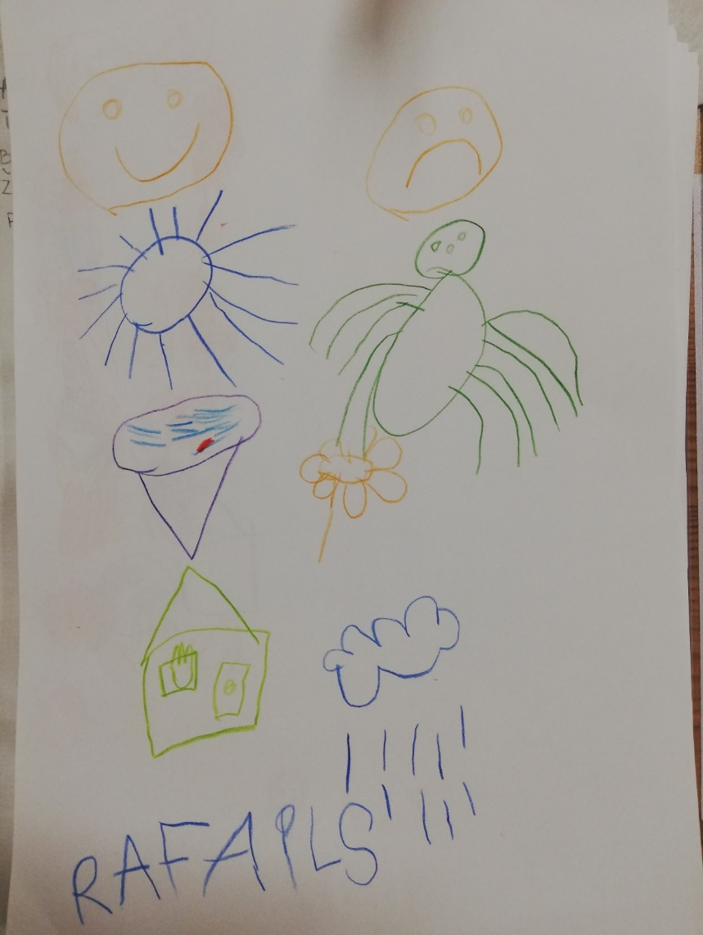
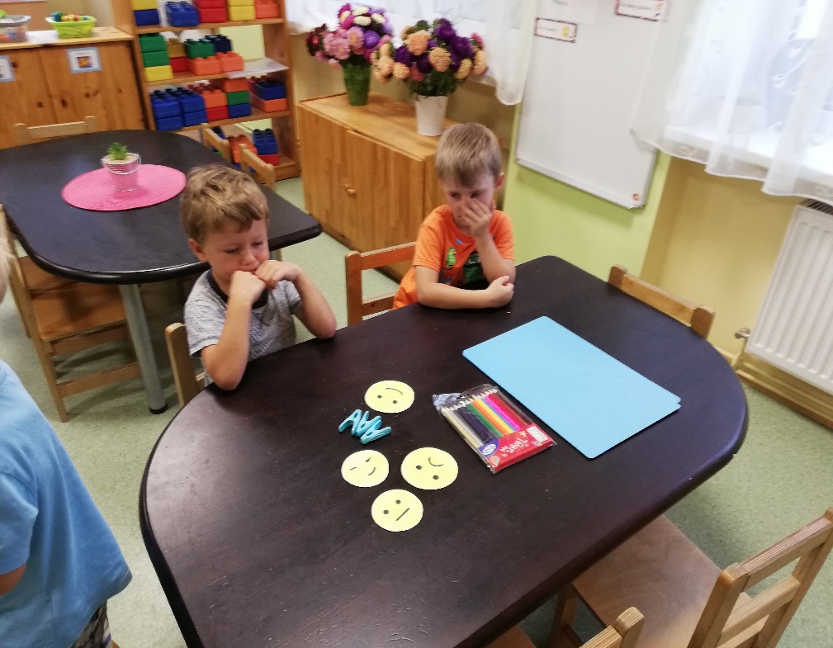
Analizējam un zīmējam sev patīkamās un nepatīkamās lietas.
Ar emociju bildītēm novērtējam kā ir izdevies katras dienas uzdevums, kā jūtamies.

Slide 6
PALDIES PAR UZMANĪBU!

